Slide 1
BÀI 5:
THỰC HÀNH:
QUAN SÁT TẾ BÀO VÀ MÔ
Mục tiêu(Xem SGK)
Phương tiện dạy học(Xem SGK)
Nội dung và cách tiến hành(Xem SGK)
IV. Thu hoạch

Slide 2
HƯỚNG DẪN HỌC SINH TÌM HIỂU NỘI DUNG
BÀI 6
PHẢN XẠ
Năm học 2021-2022

Slide 3
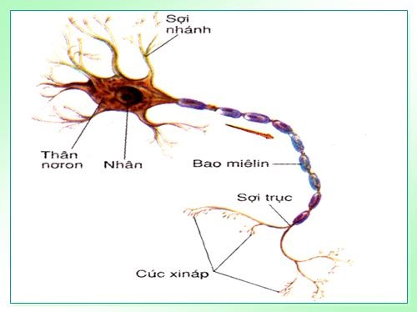
PHẢN XẠ
BÀI 6:
I. Cấu tạo và chức năng của Nơron
Hoạt động 1: Cấu tạo và chức năng của nơron
HS quan sát hình 6.1 SGK/20 trả lời các câu hỏi:
+ Mô tả cấu tạo của một Nơron điển hình?
+ Nêu chức năng cơ bản của Nơron.
Hình 6-1
Cấu tạo của một nơron điển hình

Slide 4
PHẢN XẠ
BÀI 6:
I. Cấu tạo và chức năng của Nơron
Hoạt động 2: Các loại nơron
- HS nghiên cứu thông tin phần I (SGK/20) và hoàn thành các thông tin còn thiếu trong bảng sau:
Hình 6-1
Cấu tạo của một nơron điển hình
Loại Nơron | Vị trí | Chức năng
Nơron hướng tâm | Thân nằm bên ngoài trung ương thần kinh. | …
…. | Nằm trong trung ương thần kinh. | Liên hệ giữa các nơron
Nơron li tâm | Thân nằm trong trung ương thần kinh, sợi trục hướng ra cơ quan phản ứng. | …

Slide 5
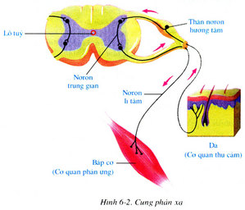
PHẢN XẠ
BÀI 6:
II. Cung phản xạ
Hoạt động 1: Phản xạ
HS nghiên cứu thông tin phần II (SGK/21) và hoàn thành các nhiệm vụ sau:
Trình bày khái niệm phản xạ?
Từ khái niệm trên em hãy cho 3 ví dụ về phản xạ thường gặp trong cuộc sống thường ngày.
Nêu sự khác biệt giữa phản xạ ở động vật với hiện tượng cảm ứng ở thực vật.
Hình 6-2 Cung phản xạ
Hoạt động 2: Cung phản xạ
Quan sát hình 6.2 (SGK/21) và hoàn thành các nhiệm vụ sau:
Kể tên các loại Noron tạo nên một cung phản xạ?
Nêu thành phần của một cung phản xạ?

Slide 6
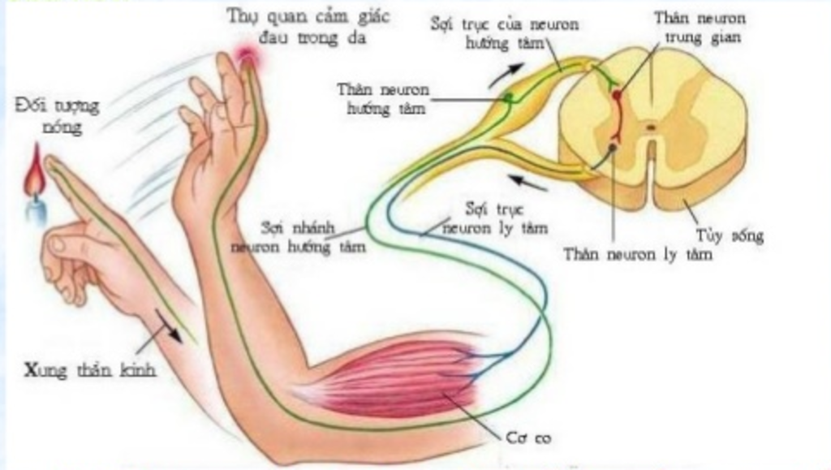
PHẢN XẠ
BÀI 6:
II. Cung phản xạ
Hình phản xạ rụt tay lại khi chạm vào vật nóng
HS nghiên cứu thông tin SGK/22 và quan sát hình trên:
Em hãy phân tích đường đi của xung thần kinh trong phản xạ?

